Slide 1
«Лето красное - безопасное»
2015 г.

Slide 2
Проект долгосрочный, комплексный.
Участники проекта: дети группы № 2 , родители.
Время проведения: 01. 06.2015– 31.08.2015г.
Ожидаемый результат: ребенок, у которого сформированы навыки безопасного поведения.
Продукт: альбом «Вот я какой »;сигнальные карточки о правилах поведения на лестницах детского сада, на территории детского сада, в подвижных играх, в умывальной комнате, при обращении с опасными предметами; совместные рисунки родителей и детей по ОБЖ.

Slide 3
Цель проекта: учить детей беречь себя через выполнение правил ОБЖ.
Задачи: 1. Закрепить знания детей правил безопасного поведения при движении по лестницам и коридорам детского сада.
2. Уточнить знания правил ОБЖ в подвижных играх (в физкультурном зале и на прогулке).
3. Формировать навыки осознанного отношения к безопасному выполнению гигиенических процедур.
4. Воспитывать чувство самосохранения, бережное, чуткое отношение к окружающим при обращении с опасными предметами.
5. Привлечь родителей к проблемам охраны и жизни ребенка.

Slide 4
Предварительная работа
Взрослые | Дети
Изучили новинки специальной литературы по теме «Безопасность детей» Составили комплекс бесед по ОБЖ. Материально – техническое оснащение: подобрали плакаты, альбомы, открытки по теме, музыкальные произведения. Подготовили картотеку подвижных и дидактических игр, загадок и стихов по теме «Лето красное - безопасное» Привлекали родителей к освоению детьми правил ОБЖ в домашних условиях. | Рассматривание, обсуждение альбомов, открыток по ОБЖ. Разгадывание загадок об опасных предметах. Рисование не тему « По дороге к облакам». Овладение знаниями правил безопасного поведения в детском саду, на улице и дома.

Slide 5
Формы работы с детьми
Познава тельная деятель ность
Игровая деятель ность
Художественно-продуктив ная деятель ность
Минутка безопас ности

Slide 6
Художественно-продуктивная деятельность.
1 Аппликация «Сфетофорик»
2 Лепка «Чащки для кукол»
3 Рисование «Грибы»
4 Рисование ладошками «Солнце»
5 Аппликация «Огонь»
6 Рисование «Кит»
7 Лепка «Яблоки для кукол »
8 Аппликация «Кораблики »
9 Рисование «Божья коровка »
10 Лепка «Киска »
Перспективный план работы с детьми.
Познавательная деятельность.
Беседы:
1.«Красный ,желтый , зеленый».
2.«Опасные предметы дома».
3.«Ядовитые грибы».
4.«Внимание солнце».
5.«Ни ночью ни днем не балуйся с огнем».
6.«Поплотнее кран закрой - осторожен будь с водой».
7.«Витамины и полезные продукты».
8.«По дороге с облаками».
9.«Безопасность на природе».
10.«Умеешь ли ты обращаться с животными?»

Slide 7
Игровая деятельность
Дидактические игры.
«Веселый светофор».
«Чаепитие».
«Сьедобно – несьедобно».
«Сложи картинку».
«Мы спасатели».
«Берегите воду»
«Так и не так»
«Купание в море»
«Что можно, что нельзя»
«Чья мама?»
Подвижные игры.
«Цветные автомобили».
«Сьедобный грибок положив кузовок».
«Солнышко и дождик».
«Огуречик».
«У медведя во бору».
Сюжетно-ролевые игры.
«Семья».
«Пожарные».
«Постираем кукле одежду».
«Магазин»
«Путешествие».
«Пикник».

Slide 8
Минутка безопасности.
«Пешеходный переход »
«Осторожно! Горячо!»
«Осторожно! Грибы!»
«Головной убор »
«Спички детям не игрушка »
«Почему капает водичка »
«Чистые овощи , фрукты »
«Осторожно! Глубоко!»
«Осторожно! муравьи!»
«Чужая собака »

Slide 9
Работа с родителями.
1.Консультации для родителей по безопасности.
2.Составление рассказов «По дороге с облаками »
3.Принять участие в создании альбома «Вот я какой»

Slide 10
Фоторепортаж

Slide 11
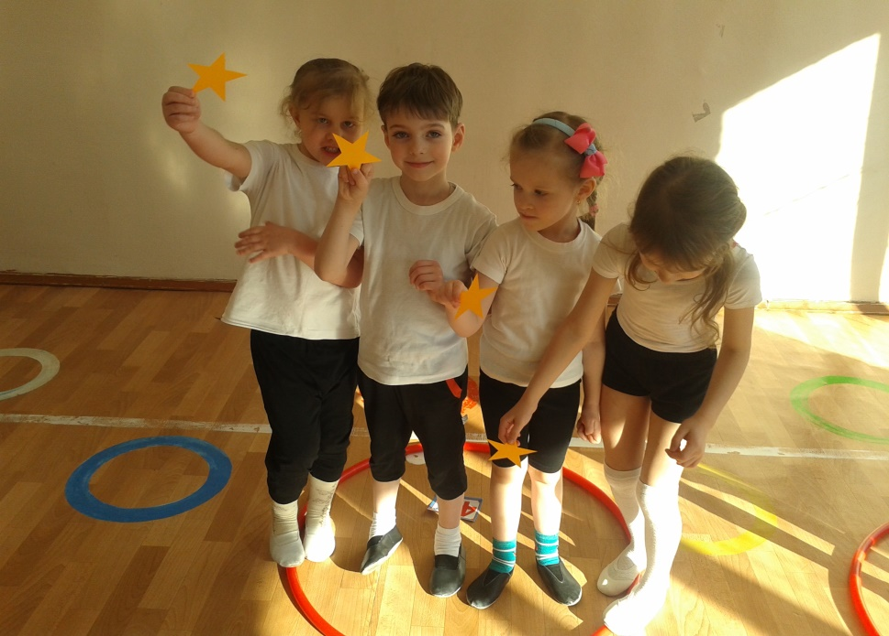
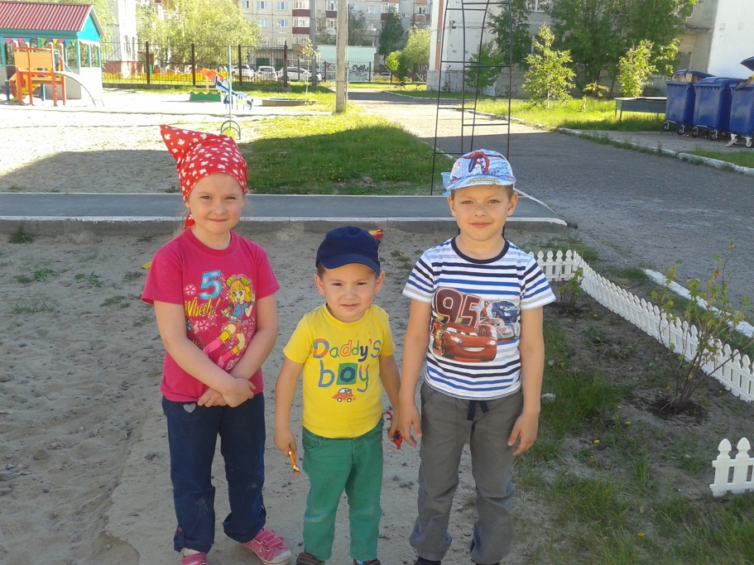

Slide 12
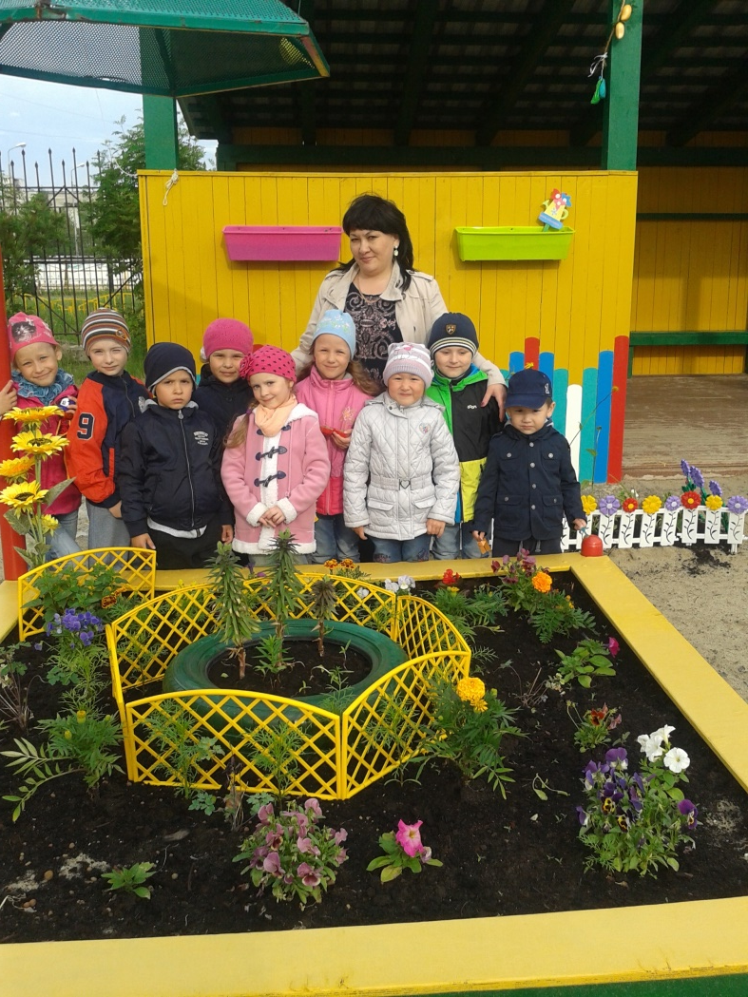
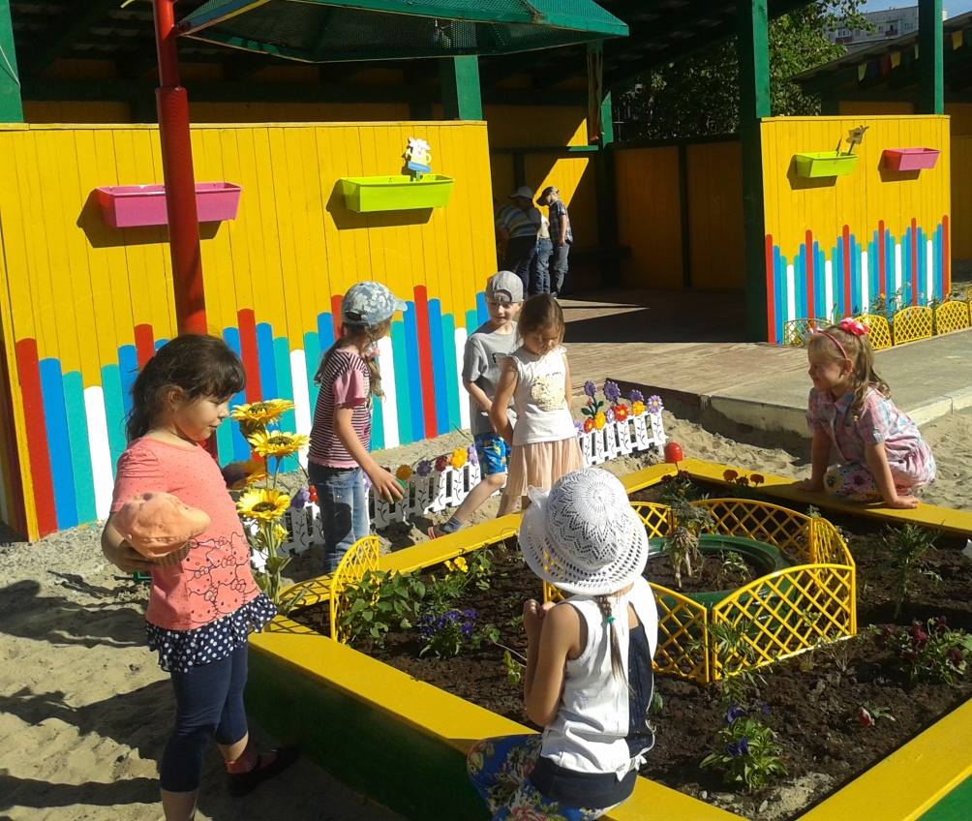

Slide 13
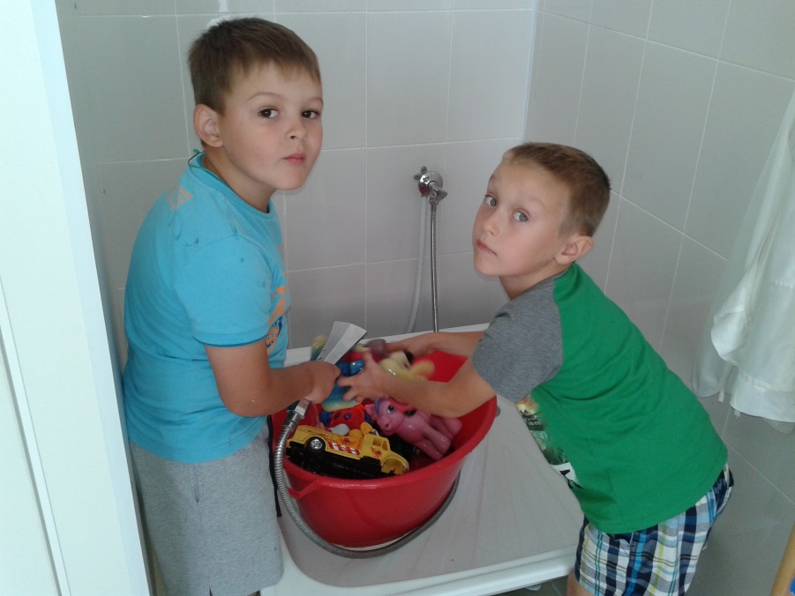
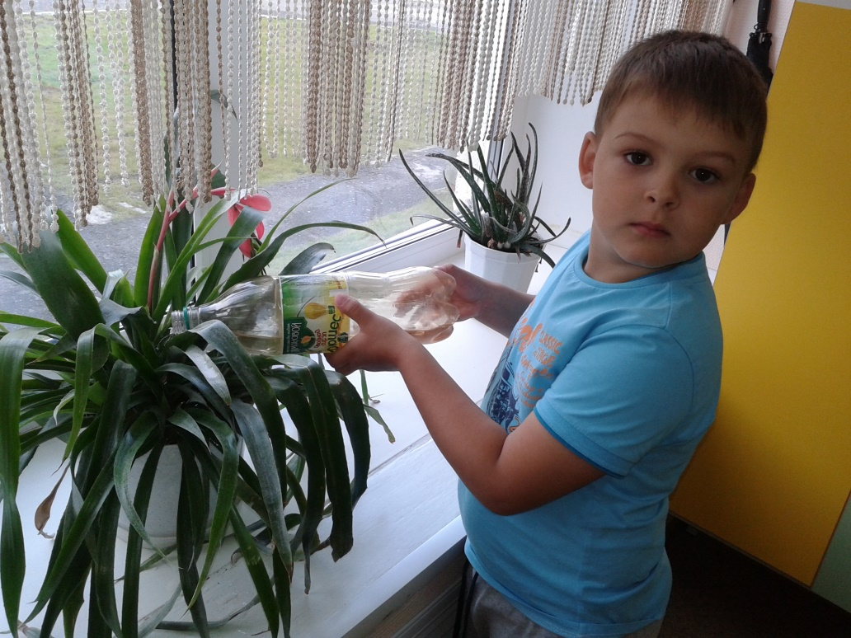
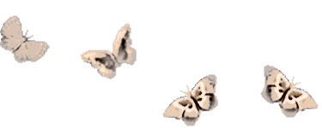

Slide 14
Спасибо
за внимание!

